Slide 1

POLARIS
Red Social Vecinal Multiplataforma
Integrantes
Nicolás Pinilla
Francisco González

Slide 2
CONTENIDO
Recorrido de la presentación · 15 secciones
01
Equipo de Trabajo
09
Stack Tecnológico
02
Contexto
10
Arquitectura de la Aplicación
03
Objetivo General
11
Modelo de Datos
04
Objetivos Específicos
12
Modelo de Negocio
05
Alcance
13
Demostración
06
Requerimientos
14
Mejoras Futuras
07
Metodología
15
Conclusión
08
Cronograma

Slide 3







EQUIPO DE TRABAJO
Roles y Responsabilidades
NP
FG
Nicolás Pinilla
Francisco González
DESARROLLADOR · ARQUITECTO · UI/UX
ANALISTA · PLANIFICACIÓN · DOCUMENTACIÓN
Desarrollo de software web y móvil
Análisis de requerimientos
Arquitectura de base de datos
Documentación del proyecto
Diseño UI / UX
Definición de la metodología de desarrollo
Decisiones técnicas del proyecto
Planificación y seguimiento del cronograma
2 integrantes · Proyecto Polaris

Slide 4
CONTEXTO
Polaris propone una plataforma única que conecta a los vecinos en un solo lugar: centraliza la comunicación del barrio, permite reportar y visualizar incidentes de seguridad en tiempo real y fortalece la colaboración comunitaria, construyendo entornos más seguros y confiables.
⚠️ El Problema
⭐ Propuesta Polaris
La inseguridad urbana crece año tras año en las zonas urbanas de la Región Metropolitana, generando desconfianza entre vecinos que no saben lo que ocurre a su alrededor. A esto se suma una comunicación vecinal fragmentada y limitada, basada en grupos informales de WhatsApp, redes sociales generalistas o apps con funcionalidades acotadas, lo que profundiza la desconexión de la comunidad.

Slide 5
OBJETIVO GENERAL
Para esto, se creó Polaris, una plataforma comunitaria que integra seguridad y vida social, fortaleciendo el sentido de unidad, confianza y protección entre los vecinos del barrio.
Seguridad
Social
Entregar un servicio de alertas moderno e intuitivo que permita proteger la comunidad del vecindario y ofrecer un espacio seguro y centralizado para interactuar.
Ofrece un servicio y espacio social en el cual los usuarios pueden compartir, vender y realizar actividades recreacionales con el objetivo de fortalecer el sentimiento de unidad y seguridad de la comunidad.

Slide 6
OBJETIVOS ESPECIFICOS
El propósito de Polaris no es solo la seguridad, es formar una red de comunicación entre vecinos que sea rápida, atractiva y fácil de interactuar. Busca fortalecer las comunidades con sus funciones y su red social. Algo que hasta el día de hoy no se ha ofrecido o implementado bien debido al limitado alcance que tienen las aplicaciones en el mercado.
🔒
🤝
📍
🛒
Implementar Seguridad
Fortalecer Comunidad
Visualizar Geolocalización
Ofrecer Comercio Local

Slide 7
ALCANCE
📱
Multiplataforma
🔔
Alertas en Tiempo Real
🧭
Interfaz Intuitiva
Aplicación disponible para Web, Android e iOS.
Sistema de alertas de seguridad y eventos comunitarios actualizados en tiempo real.
Interfaz de fácil uso, centrada en el usuario y accesible.
🏘️
Foco Comunitario
🌐
Requiere Internet
🎛️
Personalización
Filtros de categoría para el usuario e interacción con la comunidad.
Centrada en el uso de barrios y comunidades, pero con arquitectura escalable.
Debido a sus funciones, la aplicación funciona únicamente con una conexión a internet activa.

Slide 8
REQUERIMIENTOS
FUNCIONALES (RF)
RF-01
Autenticación Unificada Segura
RF-02
Geolocalización en Tres Capas
RF-03
Geocodificación Inversa Urbana
RF-04
Publicación de Incidentes en Mapa
RF-05
Sincronización Realtime de Alertas
RF-06
Interacción con Interfaz Optimista
RF-07
Convocatoria y RSVP de Eventos
RF-08
Interfaz Base de Marketplace
NO FUNCIONALES (RNF)
USABILIDAD
RENDIMIENTO
SEGURIDAD
MANTENIBILIDAD
USA-01
Interfaz responsive multiplataforma
REN-01
Renderizado de pines en menos de 2 s
SEG-01
Autenticación unificada segura
MAN-01
Arquitectura modular
USA-02
Componentes de diseño unificados
REN-02
Carga inicial en menos de 3 s
SEG-02
Control de acceso a nivel de fila (RLS)
MAN-02
Base de código única (Flutter)
USA-03
Accesibilidad: alto contraste en marcadores
REN-03
Sincronización de alertas en tiempo real
SEG-03
Protección de datos sensibles (email)
MAN-03
Compatibilidad multiplataforma

Slide 9
METODOLOGÍA
Modelo Incremental — Entregas Funcionales Progresivas
Se adoptará un enfoque de Desarrollo Incremental, organizando el proyecto en incrementos funcionales que se construyen y validan de forma progresiva. Este modelo se ajusta al tamaño del equipo (2 integrantes), permite entregar valor de forma temprana, reducir riesgos y refinar el producto con retroalimentación continua en cada fase.
FASE 1
Definición y Levantamiento
Semanas 1 — 4
FASE 2
S1-2: Levantamiento de requerimientos y configuración del stack
S2-3: Diseño de arquitectura y modelamiento de BD
S3-4: Autenticación, identidad y estructura de navegación
Desarrollo, Integración y Validación
Semanas 5 — 15
FASE 3
S5-8: Módulo de Alertas en Tiempo Real
S7-10: Módulo de Eventos Comunitarios
S9-12: Módulo de Mercado Local
S11-13: Módulo de Perfil de Usuario
S5-13: Integración de APIs externas (Mapas)
S12-15: Pruebas, corrección y documentación
Cierre y Presentación Formal
Semanas 16 — 18
S16-17: Preparación del material y presentación final
S17-18: Entrega formal ante comisión

Slide 10
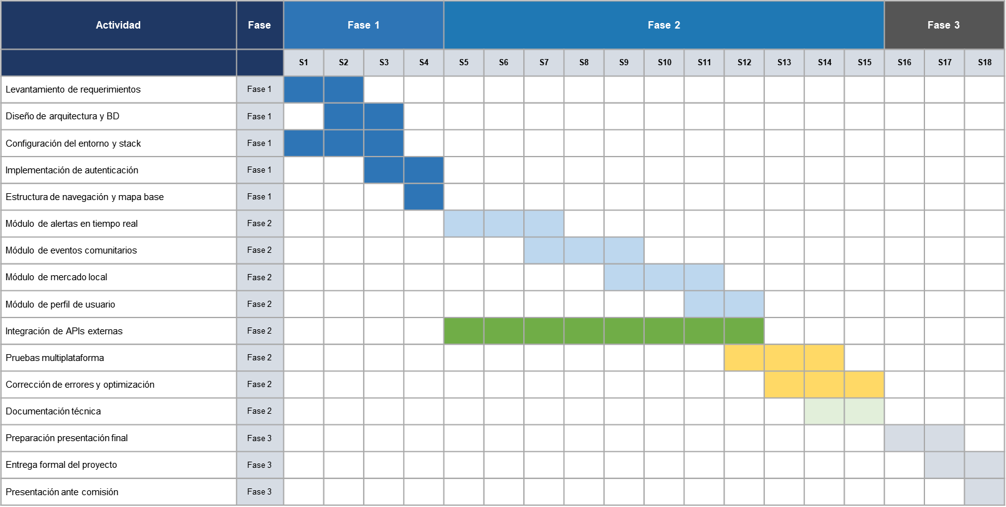
CRONOGRAMA
Carta Gantt — 18 Semanas de Desarrollo

Slide 11










STACK TECNOLÓGICO
Flutter
Supabase
Google Maps API
Framework UI
Backend · BD · Auth
Mapas · Places · Geocoding
GitHub
VS Code
GeoJS
Control de versiones
IDE de desarrollo
Geolocalización por IP
Dart
Android
iOS
Lenguaje de programación
Web
Firefox / Chrome

Slide 12
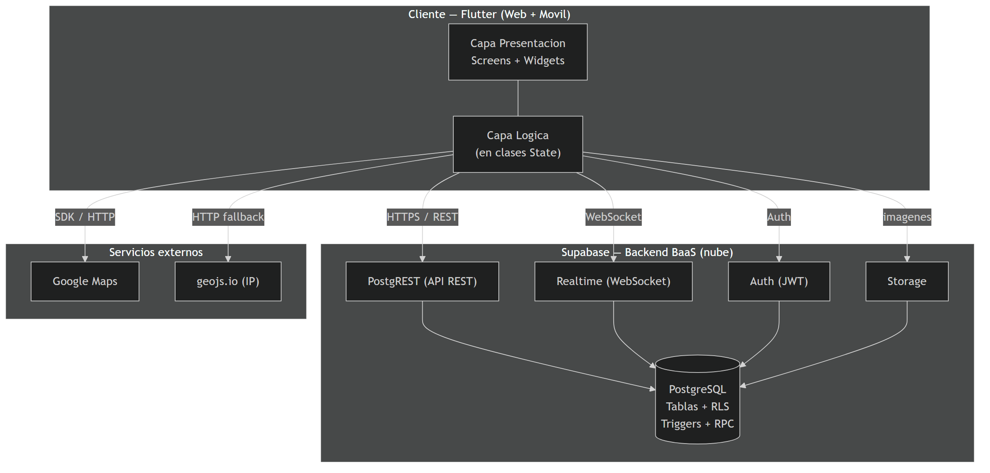
Arquitectura de la Aplicación
Polaris - Cliente Servidor

Slide 13
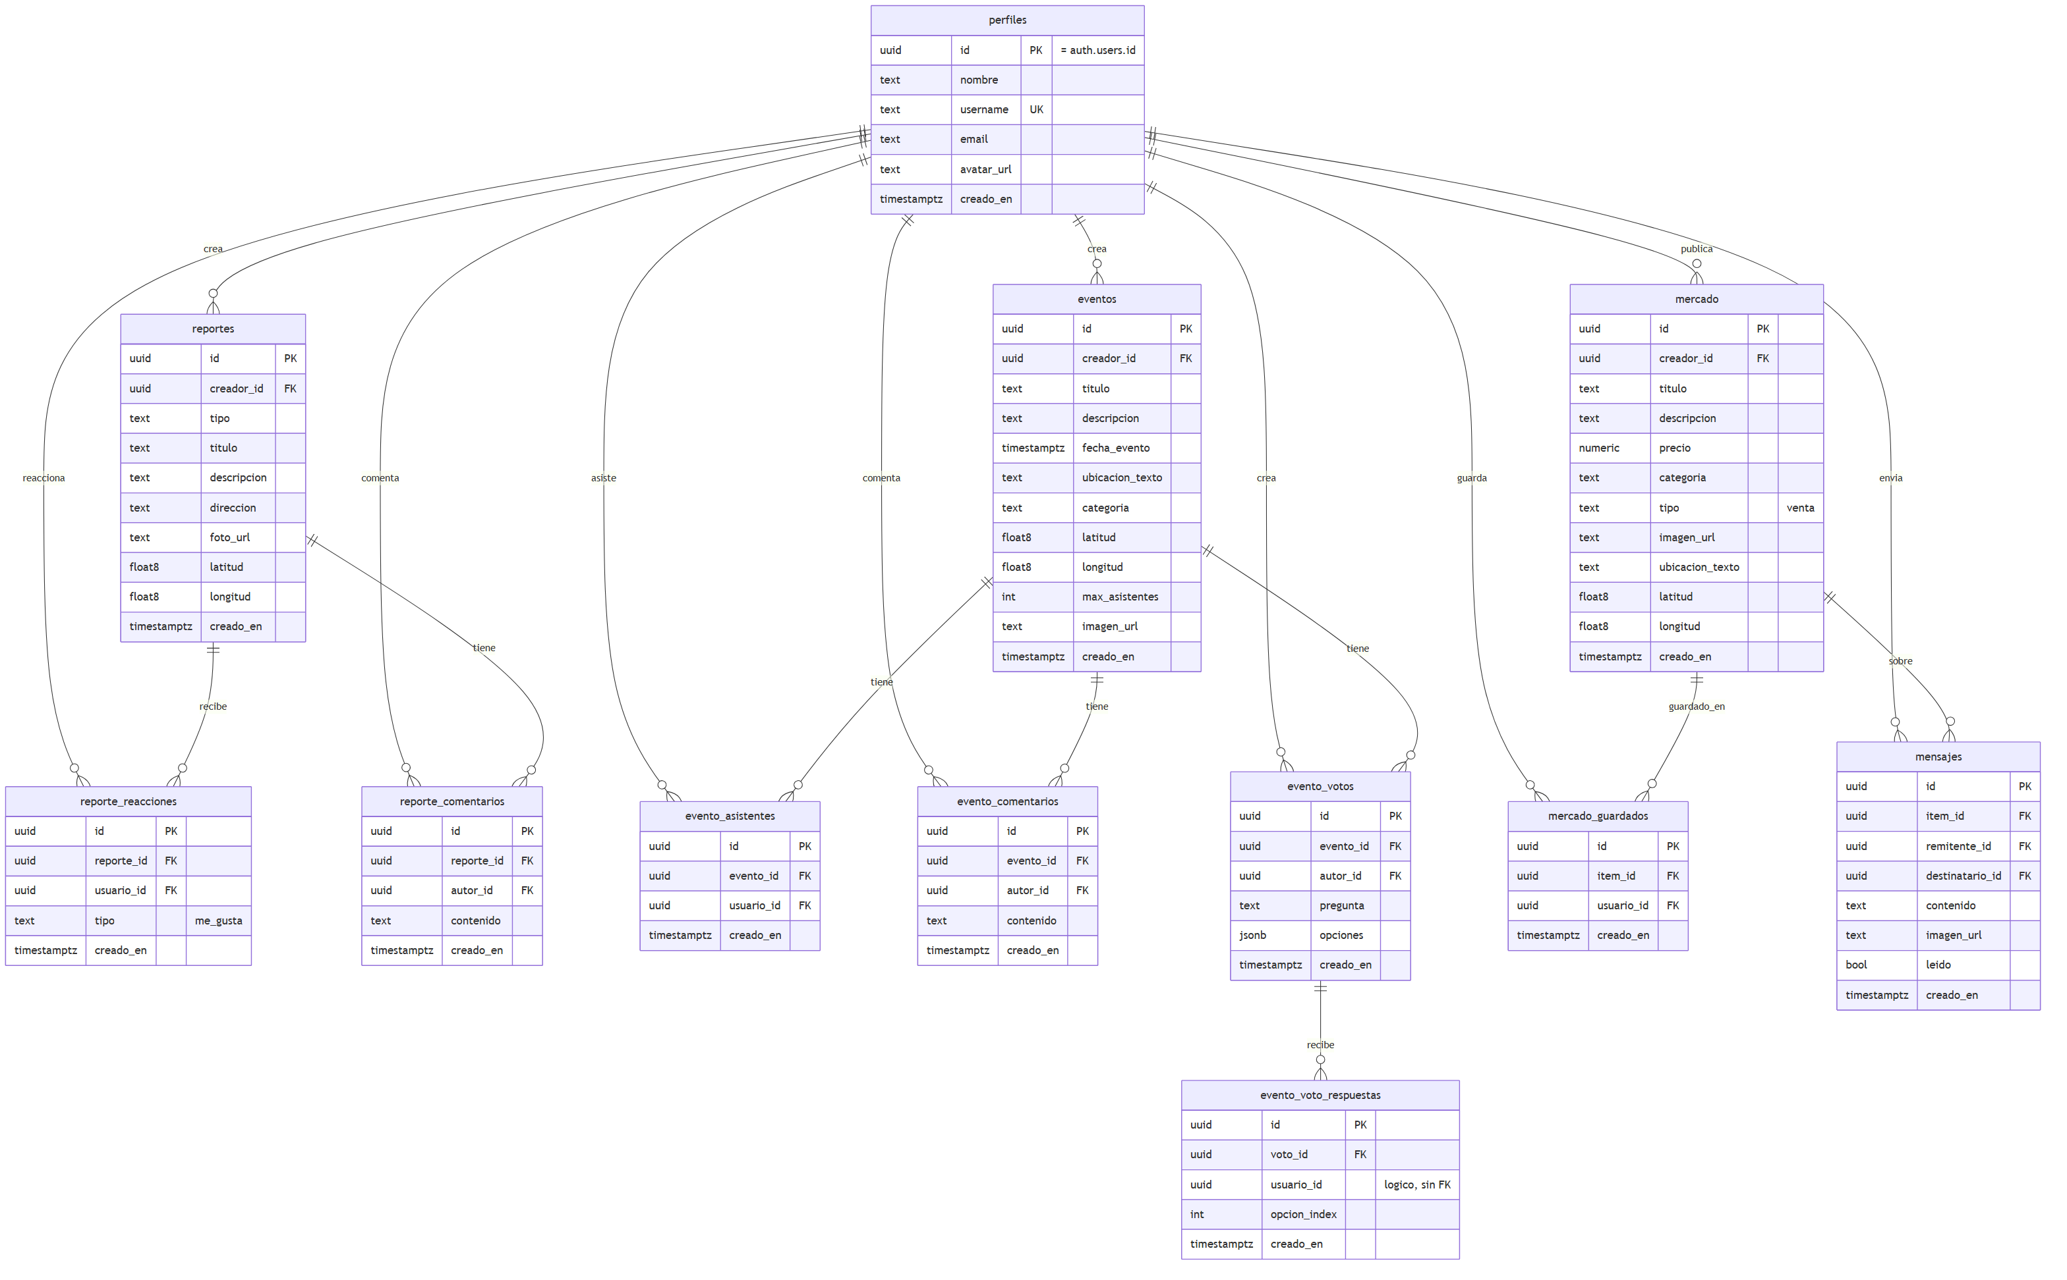
Modelo de Datos · Supabase

Slide 14
Modelo de Negocio
De la monetización directa (B2C) a un enfoque sostenible B2B / B2G
ENFOQUE B2C · MONETIZACIÓN DIRECTA
Anuncios como tarjetas
Plan Premium
Pago único de impulso
Tarjetas publicitarias no intrusivas, integradas en el feed.
Funciones extra: visibilidad prioritaria, grupos privados y más tiempo de anuncio.
Pago puntual para destacar eventos o ventas en el mercado.
Ingresos por anuncios
Suscripción mensual
Pago puntual
RETO En una app de seguridad ciudadana, la publicidad y los planes premium enfrentan baja tolerancia del usuario y escasa disposición de pago.
ALTERNATIVAS VIABLES · B2B / B2G
Modelo B2B · Empresas y comunidades
Modelo B2G · Municipios y seguridad pública
Licencias y planes para administradoras de edificios, condominios e inmobiliarias que gestionan la seguridad de barrios y comunidades privadas.
Convenios con municipios y organismos públicos: panel de incidentes y datos agregados anonimizados para la gestión territorial.
Licencias recurrentes
Contratos públicos

Slide 15
BENCHMARK COMPETITIVO
Polaris frente a SoSafe y otras apps del mercado — enfoque social y comunitario
DIMENSIÓN
POLARIS
SOSAFE
OTRAS APPS
Propósito principal
Comunidad, seguridad y comercio
Seguridad y alertas
Solo social o solo seguridad
Plataforma centralizada
Todo en una sola app
Acotada a alertas
Funciones aisladas
Comunicación vecinal
Amigable y cotidiana
Reactiva (reportes)
Variable / limitada
Sentido de comunidad
Funciones sociales activas
Limitado
Escaso
Comercio local integrado
Integrado y accesible
Existe, pero no enfocado
No integrado
Publicidad y experiencia
Sin pop-ups · UI simple
Pop-ups: premium y seguros
Anuncios + UI saturada (bloat)
Diferenciador: Polaris centraliza seguridad, vida social y comercio local en una experiencia limpia, sin pop-ups ni anuncios intrusivos.

Slide 16
Demostración
Ver la demostración en vivo
polaris-demo.netlify.app

Slide 17
Mejoras Futuras
Próximas funcionalidades para la aplicación Polaris
Red visual de barrio
Roles verificados
Mapa interactivo que conecta visualmente a los vecinos de un mismo sector.
Usuarios verificados de un barrio con roles definidos, por ejemplo: moderador.
Servicios de seguridad
Interfaz de cámaras
Integración con servicios de emergencia como Carabineros y Bomberos.
Interfaz para integrar y visualizar cámaras de seguridad particulares.

Slide 18
CONCLUSIÓN
Polaris — Red Social Vecinal Multiplataforma
Polaris busca ser la plataforma de referencia para la seguridad e integración comunitaria en Chile, combinando tecnología moderna con un enfoque humano y colaborativo.

